Slide 1


Slide 2






تعيين تلميذ(ة) للإجابة.
توجيهات و شرح التعليمات.
عرض فيديو.
المرور بين الصفوف للمساعدة و تصحيح الإنجازات.
عمل في ثنائيات.
نهاية الشريط، المرور إلى الشريحة الموالية.

Slide 3

تنظيم حصص الأسبوع
اليوم 4 -
اليوم1 -
أنشطة اعتيادية.
قراءة : استثمار النص.
الاستماع والتحدث : الإنتاج.
تمارين كتابية: البنيات اللغوية.
أنشطة اعتيادية.
معجم.
الاستماع والتحدث.
الطلاقة.
اليوم 5 -
اليوم 2 -
أنشطة اعتيادية.
الاستماع والتحدث : إعادة الإنتاج.
قراءة: استخلاص العبرة.
تعبير كتابي - إملاء .2/2
أنشطة اعتيادية.
الاستماع والتحدث : عناصر الحكاية.
القراءة استراتيجية المفردات.
خط ونقل.
اليوم 6 -
اليوم 3 -
أنشطة اعتيادية الطلاقة: توليف ودعم.
توليف ودعم.
قراءة إثرائية.
أنشطة اعتيادية.
الاستماع والتحدث : البنية السردية / تقديم الفعل الكلامي.
القراءة استراتيجية المفردات.
إملاء.
Révision
Lecture offerte

Slide 4









هيكلة حصة اليوم
-01افتتاح الحصة
تحدي الطلاقة
إملاء
- 02استماع وتحدث
ورشة الاستماع : إعادة الإنتاج
- 03قراءة
تنمية الطلاقة – استخلاص العبرة
-04التعبير الكتابي / إملاء
التعليق على مشاهد للتعبير عن اللعبة المفضلة
التدرب على الرسم الإملائي لكلمات تتضمن همزتي الوصل والقطع.

Slide 5

عند نهاية الحصة
على الأقل 80 % من المتعلمين سيكونون قادرين على:
قراءة فقرات بطلاقة في حدود 45 كلمة.
إعادة إنتاج الحكاية من خلال إعادة السرد.
التعليق على مشاهد باستعمال روابط العطف.
كتابة كلمات وجمل قصيرة تتضمن همزتي الوصل والقطع.

Slide 6


افتتاح الحصة
افتتاح الحصة
الترحيب وتدبير السلوك.
الأنشطة الاعتيادية: تحدي الطلاقة/ إملاء.

Slide 7



مرحبا بكم . سننطلق في حصة اللغة العربية.
اختــتام الحــصة
تعبير كتابي/ إملاء
قراءة
استـماع وتحدث
افتتاح الحصة

Slide 8


قبل أن نبدأ حصة اليوم سأخبركم عن شروط الحصول على نجمة التميز.
اختــتام الحــصة
تعبير كتابي/ إملاء
قراءة
استـماع وتحدث
افتتاح الحصة
أُنْصِتُ وأَنْتَبِهُ جَيِّداً لِلدَّرْسِ.
دونَ أَن أَقِف، أَرْفَعُ أُصْبُعي لِلْإجابَةِ.

Slide 9


ضعوا اللوحة على الطاولة، الدفتر والمقلمة في القمطر.
اختــتام الحــصة
تعبير كتابي/ إملاء
قراءة
استـماع وتحدث
افتتاح الحصة

Slide 10
سنبدأ تحدي الطلاقة. سأسحب 5 أسماء للمشاركة في تحدي القراءة بدقة واسترسال.
اختــتام الحــصة
تعبير كتابي/ إملاء
قراءة
استـماع وتحدث
افتتاح الحصة
جَلَسَ كَريمٌ في ٱلْحَديقَةِ، وَأَمامَهُ أَلْوانُهُ وَأَوْراقُه . أَمْسَكَ ٱلْفُرْشاةَ وَشَرَعَ يَرْسُمُ بِهُدوء. فَرَسَمَ شَجَرَةً خَضْراءَ تَحْتَ شَمْسٍ مُشْرِقَةٍ، وَطائِراً يُحَلِّقُ في سَماءٍ صافِيَة. رَكَضَ مَسْروراً نَحْوَ أُمِّهِ، وَقَدَّمَ لَها ٱللَّوْحَةَ وَهُوَ يَبْتَسِم. فَعانَقَتْهُ بِحَنانٍ وَقالَتْ: ما أَجْمَلَ رَسْمَكَ يا كَريمُ!

Slide 11


أمامكم دقيقة واحدة من أجل قراءة صامتة للفقرة.
اختتام الحصة
تعبير كتابي/ إملاء
قراءة
استـماع وتحدث
افتتاح الحصة
جَلَسَ كَريمٌ في ٱلْحَديقَةِ، وَأَمامَهُ أَلْوانُهُ وَأَوْراقُه . أَمْسَكَ ٱلْفُرْشاةَ وَشَرَعَ يَرْسُمُ بِهُدوء. فَرَسَمَ شَجَرَةً خَضْراءَ تَحْتَ شَمْسٍ مُشْرِقَةٍ، وَطائِراً يُحَلِّقُ في سَماءٍ صافِيَة. رَكَضَ مَسْروراً نَحْوَ أُمِّهِ، وَقَدَّمَ لَها ٱللَّوْحَةَ وَهُوَ يَبْتَسِم. فَعانَقَتْهُ بِحَنانٍ وَقالَتْ: ما أَجْمَلَ رَسْمَكَ يا كَريمُ!

Slide 12
اقرأ الفقرة.. يسجل الأستاذ على سجل الطلاقة.
اختــتام الحــصة
تعبير كتابي/ إملاء
قراءة
استـماع وتحدث
افتتاح الحصة
جَلَسَ كَريمٌ في ٱلْحَديقَةِ، وَأَمامَهُ أَلْوانُهُ وَأَوْراقُه . أَمْسَكَ ٱلْفُرْشاةَ وَشَرَعَ يَرْسُمُ بِهُدوء. فَرَسَمَ شَجَرَةً خَضْراءَ تَحْتَ شَمْسٍ مُشْرِقَةٍ، وَطائِراً يُحَلِّقُ في سَماءٍ صافِيَة. رَكَضَ مَسْروراً نَحْوَ أُمِّهِ، وَقَدَّمَ لَها ٱللَّوْحَةَ وَهُوَ يَبْتَسِم. فَعانَقَتْهُ بِحَنانٍ وَقالَتْ: ما أَجْمَلَ رَسْمَكَ يا كَريمُ!

Slide 13

خذوا ألواحكم سأملي عليكم كلمات.
اختــتام الحــصة
تعبير كتابي/ إملاء
قراءة
استـماع وتحدث
افتتاح الحصة

Slide 14
سأقرأ الكلمات أولا. من يقرأ ؟
اختــتام الحــصة
تعبير كتابي/ إملاء
قراءة
استـماع وتحدث
افتتاح الحصة
اَللَّوْحَةُ
أَنْتَ
أَمامَ

Slide 15
انظروا إلى الكلمة جيدا.
اختــتام الحــصة
تعبير كتابي/ إملاء
قراءة
استـماع وتحدث
افتتاح الحصة
أَمامَ

Slide 16
اكتبوا: ينطق الأستاذ الكلمة.
اختــتام الحــصة
تعبير كتابي/ إملاء
قراءة
استـماع وتحدث
افتتاح الحصة

Slide 17
صححوا.
اختــتام الحــصة
تعبير كتابي/ إملاء
قراءة
استـماع وتحدث
افتتاح الحصة
أَمامَ

Slide 18
انظروا إلى الكلمة جيدا.
اختــتام الحــصة
تعبير كتابي/ إملاء
قراءة
استـماع وتحدث
افتتاح الحصة
أَنْتَ

Slide 19
اكتبوا: ينطق الأستاذ الكلمة.
اختــتام الحــصة
تعبير كتابي/ إملاء
قراءة
استـماع وتحدث
افتتاح الحصة

Slide 20
صححوا.
اختــتام الحــصة
تعبير كتابي/ إملاء
قراءة
استـماع وتحدث
افتتاح الحصة
أَنْتَ

Slide 21
انظروا إلى الكلمة جيدا.
اختــتام الحــصة
تعبير كتابي/ إملاء
قراءة
استـماع وتحدث
افتتاح الحصة
اَللَّوْحَةُ

Slide 22
اكتبوا: ينطق الأستاذ الكلمة.
اختــتام الحــصة
تعبير كتابي/ إملاء
قراءة
استـماع وتحدث
افتتاح الحصة

Slide 23
صححوا.
اختــتام الحــصة
تعبير كتابي/ إملاء
قراءة
استـماع وتحدث
افتتاح الحصة
اَللَّوْحَةُ

Slide 24

استماع وتحدث
استماع وتحدث
ورشة الاستماع : إعادة الإنتاج

Slide 25


في هذه الحصة ستعيدون سرد حكاية خصم عنيد انطلاقا من مشاهد. استمعوا مجددا.
اختــتام الحــصة
تعبير كتابي/ إملاء
قراءة
استـماع وتحدث
افتتاح الحصة

Slide 26
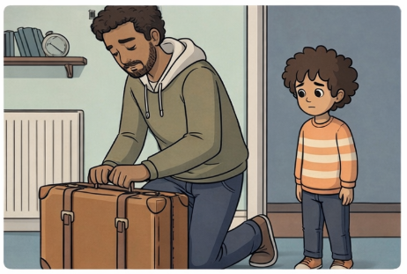
سأسرد لكم المقطع الأول بأسلوبي الخاص. استمعوا.
كان يوسف يجلس كل مساء مع أبيه ليسمع القصص والمغامرات، لكن الأب يستعد للسفر.
اختــتام الحــصة
تعبير كتابي/ إملاء
قراءة
استـماع وتحدث
افتتاح الحصة

Slide 27
من منكم يسرد المقطع الأول انطلاقا من المشهد؟
اختــتام الحــصة
تعبير كتابي/ إملاء
قراءة
استـماع وتحدث
افتتاح الحصة

Slide 28
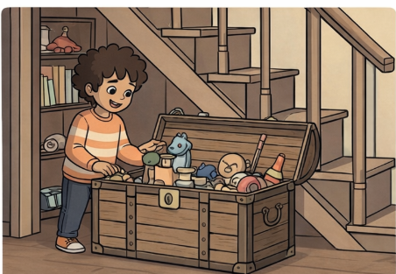
سأسرد لكم المقطع الثاني بأسلوبي الخاص. استمعوا.
شعر يوسف بالحزن بسبب سفر أبيه. وذات يوم، وجد الصغير صندوقاً تحت الدرج مليئاً بالألعاب.
اختــتام الحــصة
تعبير كتابي/ إملاء
قراءة
استـماع وتحدث
افتتاح الحصة

Slide 29
من منكم يسرد المقطع الثاني انطلاقا من المشهد؟
اختــتام الحــصة
تعبير كتابي/ إملاء
قراءة
استـماع وتحدث
افتتاح الحصة

Slide 30
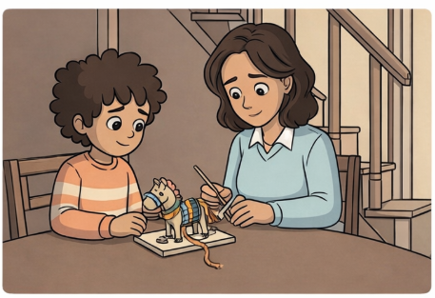
سأسرد لكم المقطع الثالث بأسلوبي الخاص. استمعوا.
علمت الأم يوسف صنع لعبة الأحصنة بالخيوط والخشب.شغل نفسه ونسي حزنه.
اختــتام الحــصة
تعبير كتابي/ إملاء
قراءة
استـماع وتحدث
افتتاح الحصة

Slide 31
من منكم يسرد المقطع الثالث انطلاقا من المشهد؟
اختــتام الحــصة
تعبير كتابي/ إملاء
قراءة
استـماع وتحدث
افتتاح الحصة

Slide 32
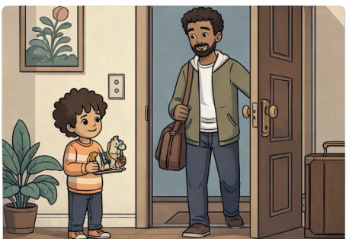
سأسرد لكم المقطع الأخير بأسلوبي الخاص. استمعوا.
دخل الأب المنزل وجد مجسَّماً جديداً صنعه يوسف من خيوط وأخشاب.
اختــتام الحــصة
تعبير كتابي/ إملاء
قراءة
استـماع وتحدث
افتتاح الحصة

Slide 33
فخر الأب بابنه وعانقه قائلا: سيكون لديك خصم عنيد.
اختــتام الحــصة
تعبير كتابي/ إملاء
قراءة
استـماع وتحدث
افتتاح الحصة

Slide 34
من منكم يسرد المقطع الأخير انطلاقا من المشهد؟
اختــتام الحــصة
تعبير كتابي/ إملاء
قراءة
استـماع وتحدث
افتتاح الحصة

Slide 35
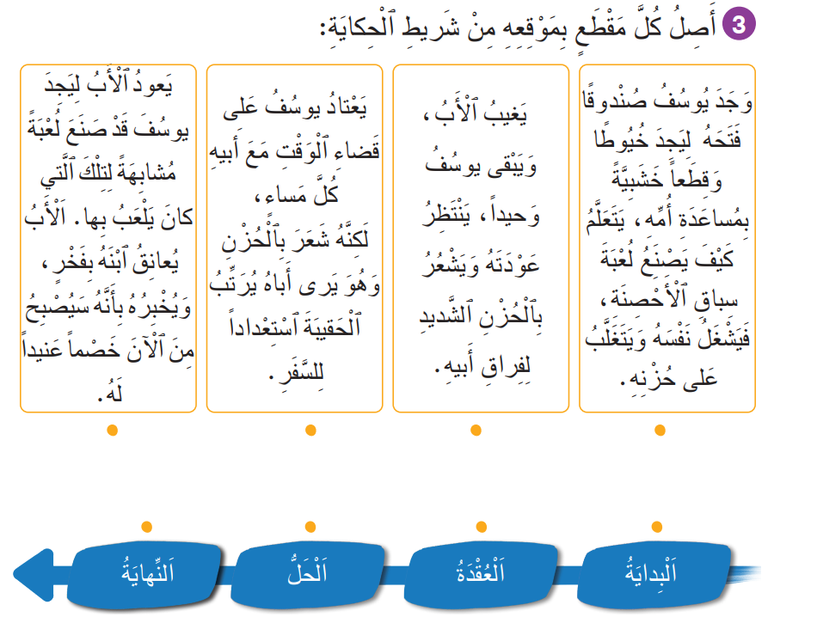
الآن؛ خذوا الكراسات ص 93 - صلوا المقطع بموقعه من شريط الحكاية.
اختــتام الحــصة
تعبير كتابي/ إملاء
قراءة
استـماع وتحدث
افتتاح الحصة

Slide 36
من يقرأ المقاطع؟ صححوا.
اختــتام الحــصة
تعبير كتابي/ إملاء
قراءة
استـماع وتحدث
افتتاح الحصة

Slide 37

قراءة
قراءة
تنمية الطلاقة ــــ استخلاص العبرة.

Slide 38
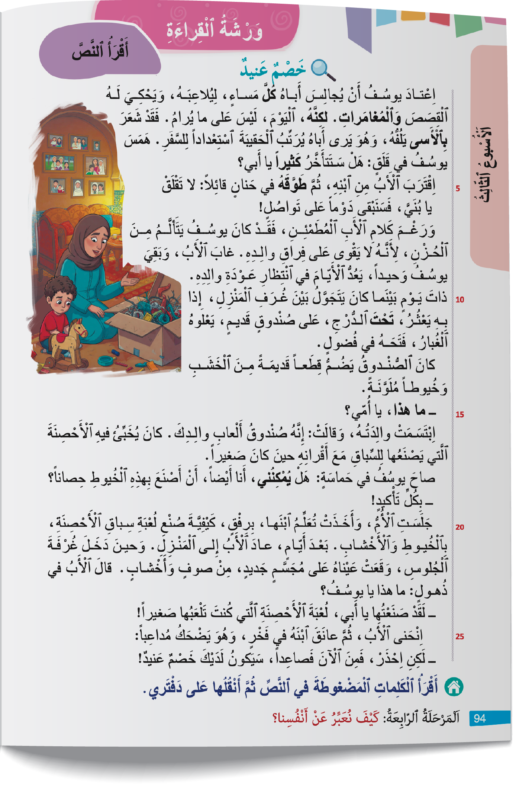
ننتقل الآن لقراءة نص «خصم عنيد».
اختــتام الحــصة
تعبير كتابي/ إملاء
قراءة
استـماع وتحدث
افتتاح الحصة

Slide 39
من يقرأ؟
اختــتام الحــصة
تعبير كتابي/ إملاء
قراءة
استـماع وتحدث
افتتاح الحصة

Slide 40
من يتابع؟
اختــتام الحــصة
تعبير كتابي/ إملاء
قراءة
استـماع وتحدث
افتتاح الحصة

Slide 41
ابحثوا عن الفقرة التي عثر فيها يوسف على صندوق الألعاب القديم؟ سجلوا رقم الفقرة على اللوحة.
اختــتام الحــصة
تعبير كتابي/ إملاء
قراءة
استـماع وتحدث
افتتاح الحصة

Slide 42
ما هو رقم الفقرة التي ورد فيها ما يدل على افتخار الأب بابنه؟ ضعوا تحته سطرا.
اختــتام الحــصة
تعبير كتابي/ إملاء
قراءة
استـماع وتحدث
افتتاح الحصة

Slide 43
عندما سافر الأب حزن يوسف ولكنه لم يستسلم بل صنع شيئا يحبه. وأنتم ماذا تفعلون عندما تشعرون
بالحزن؟
اختــتام الحــصة
تعبير كتابي/ إملاء
قراءة
استـماع وتحدث
افتتاح الحصة

Slide 44
حين تشعرون بالحزن عبروا بالرسم أو الكتابة أو صنع أشياء تحبونها. ما صَنَعْتُمْ بأيديكم يستحق الفخر.
اختــتام الحــصة
تعبير كتابي/ إملاء
قراءة
استـماع وتحدث
افتتاح الحصة

Slide 45

التعبير الكتابي/إملاء
التعبير الكتابي
التعليق على مشاهد للتعبير عن الهواية المفضلة
التدرب على الرسم الإملائي لكلمات تتضمن همزتي الوصل والقطع

Slide 46
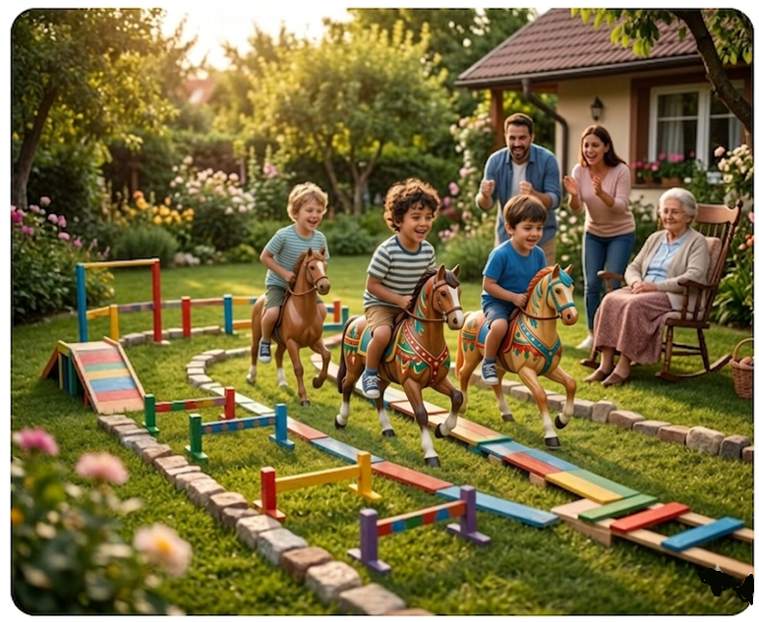
والآن ستتدربون على إنتاج جمل للتعبير عن لعبتكم المفضلة بالإجابة عن الأسئلة.
اختــتام الحــصة
تعبير كتابي /إملاء
قراءة
استـماع وتحدث
افتتاح الحصة
ما ٱللُّعْبَةُ ٱلَّتي تُحِبُّها؟
مَتى تَلْعَبُها ؟
مَعَ مَنْ تَلْعَبُها ؟
أَيْنَ تَلْعَبُها؟
ما رَأْيُكَ فيها؟

Slide 47
من يجيب عن السؤال 1؟
اختــتام الحــصة
تعبير كتابي /إملاء
قراءة
استـماع وتحدث
افتتاح الحصة
ما ٱللُّعْبَةُ ٱلَّتي تُحِبُّها؟
مَتى تَلْعَبُها ؟
مَعَ مَنْ تَلْعَبُها ؟
أَيْنَ تَلْعَبُها؟
ما رَأْيُكَ فيها؟

Slide 48
أُحِبُّ حِصانِيَ ٱلْخَشَبِيَّ. من يقرأ؟ من يعيد؟
اختــتام الحــصة
تعبير كتابي /إملاء
قراءة
استـماع وتحدث
افتتاح الحصة
أُحِبُّ حِصانِيَ ٱلْخَشَبِيَّ.
ما ٱللُّعْبَةُ ٱلَّتي تُحِبُّها؟
مَتى تَلْعَبُها ؟
مَعَ مَنْ تَلْعَبُها ؟
أَيْنَ تَلْعَبُها؟
ما رَأْيُكَ فيها؟

Slide 49
من يجيب عن السؤال 2؟ سأكتب الجملة على السبورة؛ من يقرأ؟ من يعيد؟
اختــتام الحــصة
تعبير كتابي /إملاء
قراءة
استـماع وتحدث
افتتاح الحصة
أُحِبُّ حِصانِيَ ٱلْخَشَبِيَّ.
ما ٱللُّعْبَةُ ٱلَّتي تُحِبُّها؟
كُلَّ يَوْمٍ بَعْدَ ٱلْمَدْرَسَةِ.
مَتى تَلْعَبُها ؟
مَعَ مَنْ تَلْعَبُها ؟
أَيْنَ تَلْعَبُها؟
ما رَأْيُكَ فيها؟

Slide 50
من يجيب عن السؤال3؟ سأكتب الجملة على السبورة؛ من يقرأ؟ من يعيد؟
اختــتام الحــصة
تعبير كتابي /إملاء
قراءة
استـماع وتحدث
افتتاح الحصة
أُحِبُّ حِصانِيَ ٱلْخَشَبِيَّ.
ما ٱللُّعْبَةُ ٱلَّتي تُحِبُّها؟
كُلَّ يَوْمٍ بَعْدَ ٱلْمَدْرَسَةِ.
مَتى تَلْعَبُها ؟
يَأْتي أَصْدِقائي لِلَّعِبِ مَعي.
مَعَ مَنْ تَلْعَبُها ؟
أَيْنَ تَلْعَبُها؟
ما رَأْيُكَ فيها؟

Slide 51
من يجيب عن السؤال 4؟ سأكتب الجملة على السبورة؛ من يقرأ؟ من يعيد؟
اختــتام الحــصة
تعبير كتابي /إملاء
قراءة
استـماع وتحدث
افتتاح الحصة
أُحِبُّ حِصانِيَ ٱلْخَشَبِيَّ.
ما ٱللُّعْبَةُ ٱلَّتي تُحِبُّها؟
كُلَّ يَوْمٍ بَعْدَ ٱلْمَدْرَسَةِ.
مَتى تَلْعَبُها ؟
يَأْتي أَصْدِقائي لِلَّعِبِ مَعي.
مَعَ مَنْ تَلْعَبُها ؟
نَلْعَبُ في حَديقَةِ مَنْزِلِنا.
أَيْنَ تَلْعَبُها؟
ما رَأْيُكَ فيها؟

Slide 52
من يجيب عن السؤال الأخير؟ سأكتب الجملة على السبورة؛ من يقرأ؟ من يعيد؟
اختــتام الحــصة
تعبير كتابي /إملاء
قراءة
استـماع وتحدث
افتتاح الحصة
أُحِبُّ حِصانِيَ ٱلْخَشَبِيَّ.
ما ٱللُّعْبَةُ ٱلَّتي تُحِبُّها؟
كُلَّ يَوْمٍ بَعْدَ ٱلْمَدْرَسَةِ.
مَتى تَلْعَبُها ؟
يَأْتي أَصْدِقائي لِلَّعِبِ مَعي.
مَعَ مَنْ تَلْعَبُها ؟
نَلْعَبُ في حَديقَةِ مَنْزِلِنا.
أَيْنَ تَلْعَبُها؟
ما أَجْمَلَ عالَمَ ٱلْأَحْصِنَةِ!
ما رَأْيُكَ فيها؟

Slide 53

من يقرأ؟
اختــتام الحــصة
تعبير كتابي /إملاء
قراءة
استـماع وتحدث
افتتاح الحصة
أَنا أُحِبُّ حِصانِيَ ٱلْخَشَبِيَّ ، فَكُلَّ يَوْمٍ بَعْدَ مَجيئي مِنَ ٱلْمَدْرَسَةِ أَرْكَبُ عَلى ظَهْرِهِ، وَأَتَخَيَّلُ أَنّي فارِسٌ شُجاعٌ. وَعِنْدَما يَأْتي أَصْدِقائي لِلَّعِبِ، نَتَسابَقُ بِأَحْصِنَتِنا ٱلْخَشَبِيَّةِ في حَديقَةِ مَنْزِلِنا. مَا أَجْمَلَ عالَمَ ٱلْأَحْصِنَةِ !

Slide 54
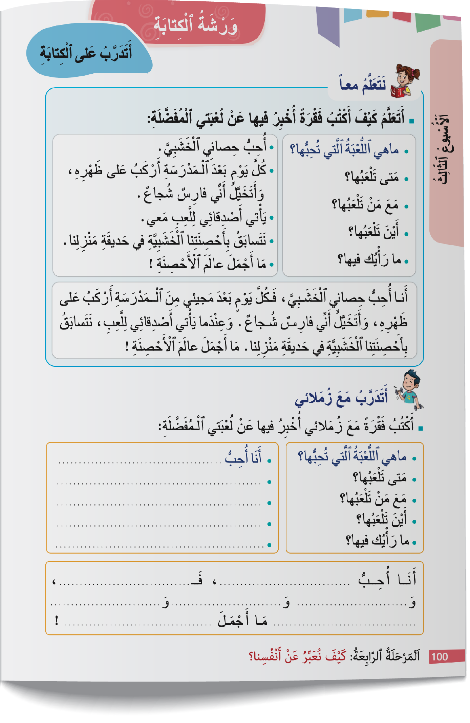
خذوا كراساتكم ص 100؛
اختــتام الحــصة
تعبير كتابي /إملاء
قراءة
استـماع وتحدث
افتتاح الحصة

Slide 55
اختاروا لعبة تفضلونها ؛ عبروا عنها في فقرة باعتماد الأسئلة.
اختــتام الحــصة
تعبير كتابي /إملاء
قراءة
استـماع وتحدث
افتتاح الحصة
أَنا أُحِبُّ............................
ما ٱللُّعْبَةُ ٱلَّتي تُحِبُّها؟
مَتى تَلْعَبُها ؟
مَعَ مَنْ تَلْعَبُها ؟
أَيْنَ تَلْعَبُها؟
ما رَأْيُكَ فيها؟

Slide 56
من يجيب عن السؤال 1؟ - أجيبوا عن كل سؤال بجملة.
اختــتام الحــصة
تعبير كتابي /إملاء
قراءة
استـماع وتحدث
افتتاح الحصة
أَنا أُحِبُّ............................
ما ٱللُّعْبَةُ ٱلَّتي تُحِبُّها؟
مَتى تَلْعَبُها ؟
مَعَ مَنْ تَلْعَبُها ؟
أَيْنَ تَلْعَبُها؟
ما رَأْيُكَ فيها؟

Slide 57
من يقرأ إجاباته؟ ركبوها في فقرة.
اختــتام الحــصة
تعبير كتابي /إملاء
قراءة
استـماع وتحدث
افتتاح الحصة
أَنا أُحِبُّ.............................. فَــــ........................................ وَ ......................... وَ ......................... وَ.........................
ما أَجْمَلَ............................................!

Slide 58
صححوا. من يقرأ الفقرة ؟
اختــتام الحــصة
تعبير كتابي /إملاء
قراءة
استـماع وتحدث
افتتاح الحصة
أَنا أُحِبُّ لُعْبَةَ ٱلْقَفْزِ عَلى ٱلْحَبْلِ، فَــــكُلَّ يَوْمٍ أَلْعَبُها في فَتْرَةِ ٱلاِسْتِراحَةِ مَعَ صَديقاتي في ساحَةِ ٱلْمَدْرَسَةِ. وَ نَتَناوَبُ عَلى إِمْساكِ طَرَفَيِ ٱلْحَبْلِ وَ نَقْفِزُ بِفَرَحٍ وَضَحِكٍ.
ما أَجْمَلَ ٱلْقَفْزَ عَلى ٱلْحَبْلِ!

Slide 59
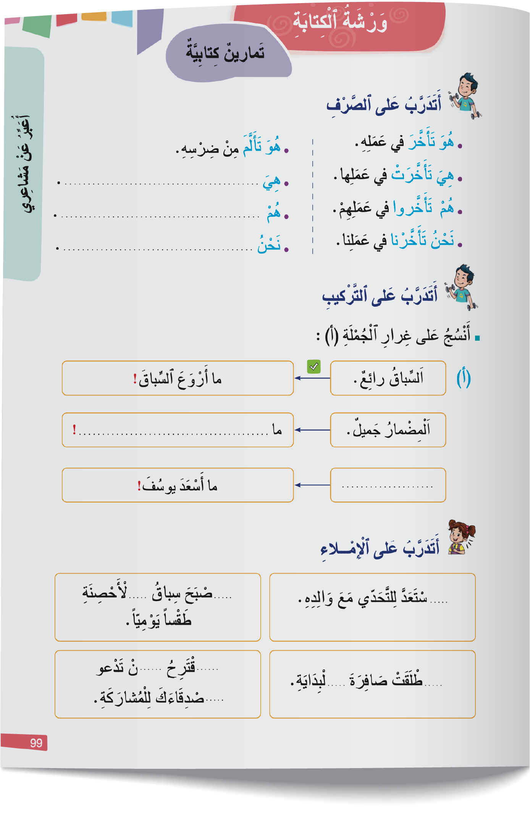
الآن؛ خذوا كراساتكم ص 99 ستكملون الجمل بهمزة مناسبة.
اختــتام الحــصة
تعبير كتابي /إملاء
قراءة
استـماع وتحدث
افتتاح الحصة

Slide 60
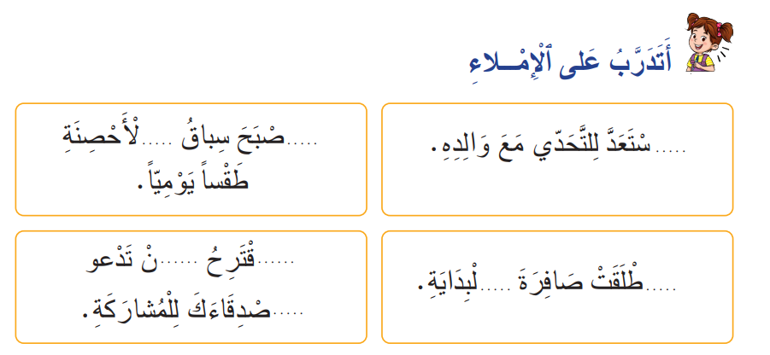
من يقرأ الجمل؟ أكملوا بالهمزة المناسبة. من يقرأ الجملة الأولى؟ كيف ستكتب الهمزة؟
اختــتام الحــصة
تعبير كتابي /إملاء
قراءة
استـماع وتحدث
افتتاح الحصة

Slide 61
صححوا. من يقرأ؟
اختــتام الحــصة
تعبير كتابي /إملاء
قراءة
استـماع وتحدث
افتتاح الحصة
ٱ
أَ
اِ
أَ
أَ
ٱ
أَ
أَ

Slide 62
اختتام الحصة
اختتام الحصة
ماذا تعلمتم اليوم؟
واجباتكم المنزلية.

Slide 63

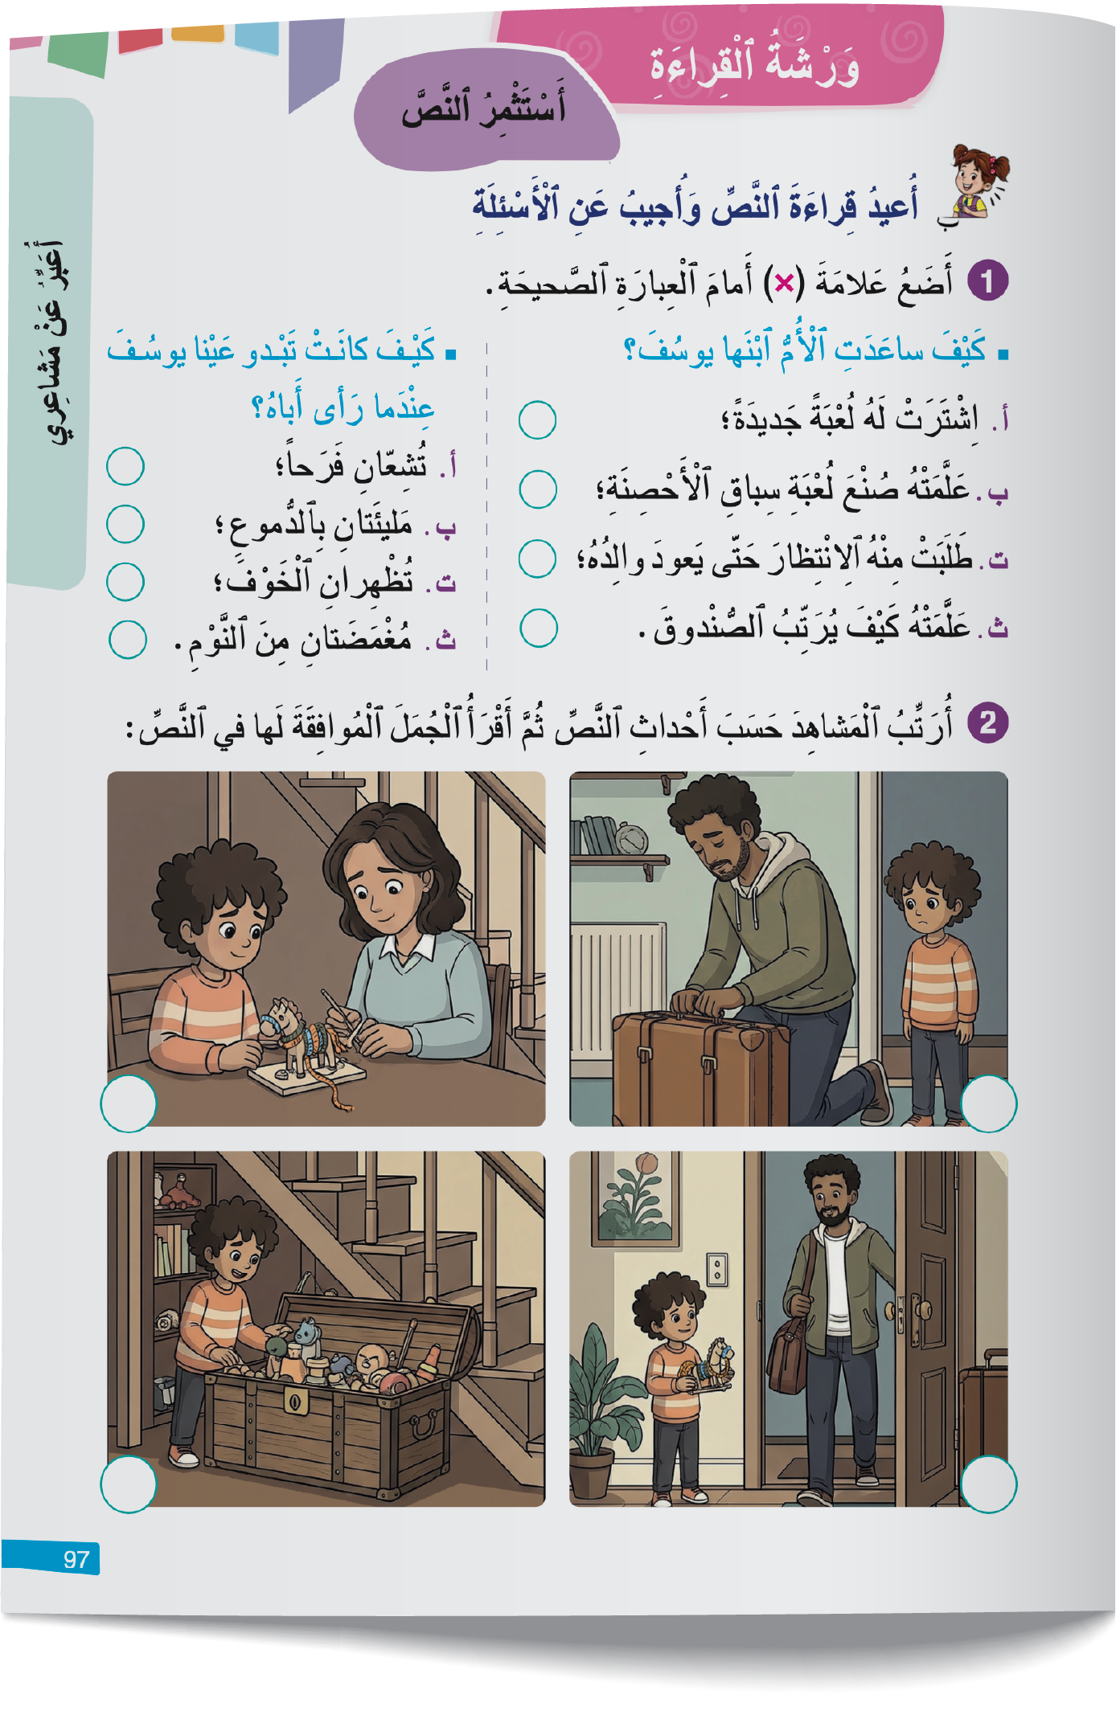
في المنزل، أجيبوا عن السؤال3. ارسموا علامة أمام المطلوب.
اختــتام الحــصة
تعبير كتابي/إملاء
قراءة
استـماع وتحدث
افتتاح الحصة

Slide 64


Slide 65

بناء على إنجازات المتعلمين خلال الممارسة المستقلة
ما تقديرك لنسبة التحكم في هدف الدرس؟
تسجل النسبة على صفحة اليوم من مذكرة الأستاذ.

